Slide 1

De sprekende plant: sensoren en modellen in de tuinbouw
Tom De Swaef
tom.deswaef@ugent.be www.plantecology.ugent.be

Slide 3
Sensoren: plantreactie op omgeving
Omgeving:
kasklimaat: straling, relatieve vochtigheid, temperatuur, CO₂
waterbeschikbaarheid in het wortelmedium
Theorie rond Plant – Water relaties
Plantsensoren:
wateropname
stengeldiameter en bladdikte
plant- of bladtemperatuur
Toepassingen:
sensoren
sensoren in combinatie met modellen

Slide 4
Sensoren: plantreactie op omgeving
Omgeving:
kasklimaat: straling, relatieve vochtigheid, temperatuur, CO₂
waterbeschikbaarheid in het wortelmedium
Theorie rond Plant – Water relaties
Plantsensoren:
wateropname
stengeldiameter en bladdikte
plant- of bladtemperatuur
Toepassingen:
sensoren
sensoren in combinatie met modellen

Slide 5
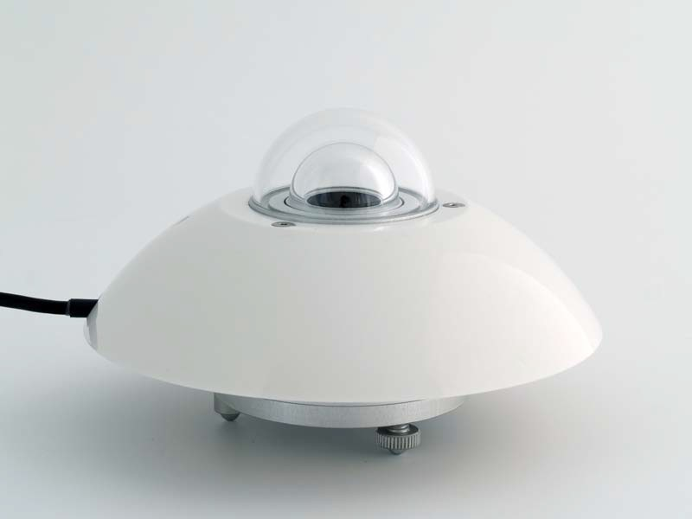
Sensoren: Klimaat
Straling
Totale inkomende straling: Pyranometer (solarimeter)

Slide 6
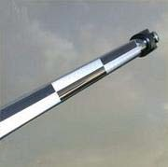
Sensoren: Klimaat
Straling
Totale inkomende straling: Pyranometer (solarimeter)

Slide 7
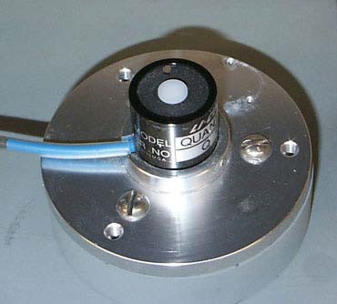
Sensoren: Klimaat
Straling
Fotosynthetisch actieve straling (400-700 nm): PAR

Slide 8
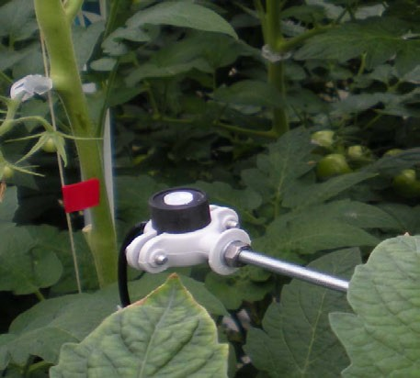
Sensoren: Klimaat
Straling
Fotosynthetisch actieve straling (400-700 nm): PAR

Slide 9
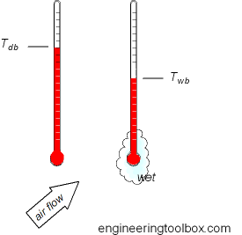
Sensoren: Klimaat
Luchtvochtigheid: psychrometer: natte en droge bol temperatuur

Slide 10
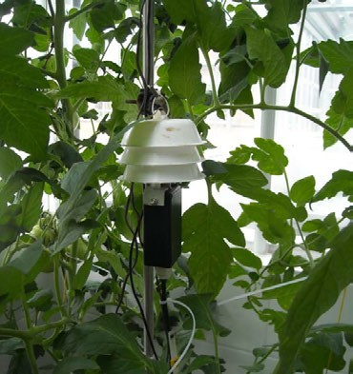
Sensoren: Klimaat
Luchtvochtigheid: capacitieve sensor

Slide 11
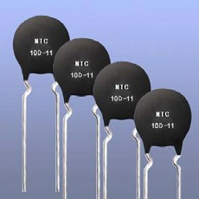
Sensoren: Klimaat
Temperatuur: thermistor
thermokoppel

Slide 12
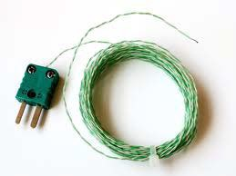
Sensoren: Klimaat
Temperatuur: thermistor
thermokoppel

Slide 13
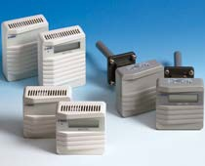
Sensoren: Klimaat
Temperatuur: thermistor
thermokoppel
CO₂:
op basis van infra-rode straling (vb. Vaisala CarboCap)

Slide 14
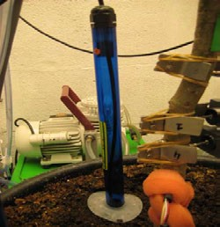
Sensoren: bodem of substraat
Zuigspanning:
tensiometer

Slide 15


Sensoren: bodem of substraat
Zuigspanning:
tensiometer
Poreus cup
druk sensor
meniscus

Slide 16
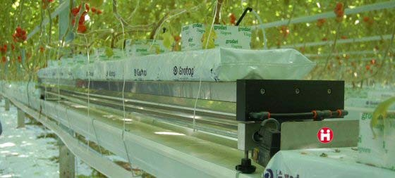
Sensoren: bodem of substraat
Zuigspanning:
tensiometer
Watergehalte:
weeggoot
WET sensor

Slide 17
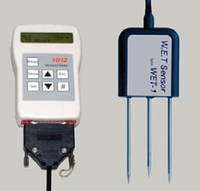
Sensoren: bodem of substraat
Zuigspanning:
tensiometer
Watergehalte:
weeggoot
WET sensor

Slide 18
Sensoren: plantreactie op omgeving
Omgeving:
kasklimaat: straling, relatieve vochtigheid, temperatuur, CO₂
waterbeschikbaarheid in het wortelmedium
Theorie rond Plant – Water relaties
Plantsensoren:
wateropname
stengeldiameter en bladdikte
plant- of bladtemperatuur
Toepassingen:
sensoren
sensoren in combinatie met modellen

Slide 19


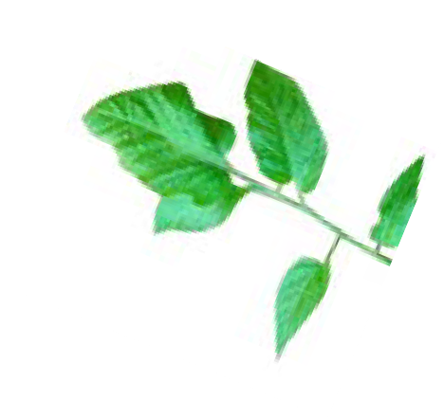



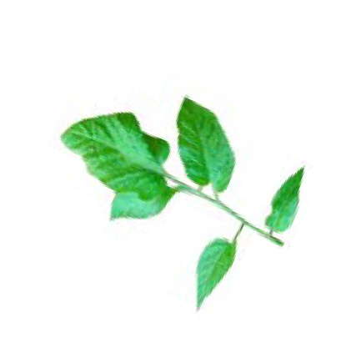
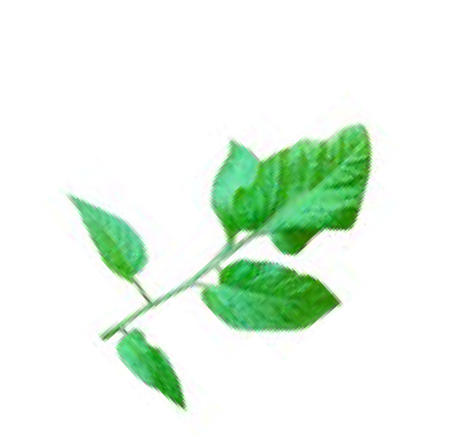
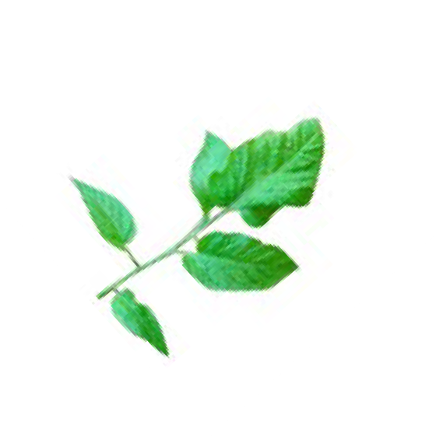
Cohesietheorie en water potentiaal
Transpiratie door het blad
Zuigkracht op de waterkolom in het xyleem Verlaagde waterpotentiaal
Aantrekking van water uit de bodem
Waterpotentiaal is een directe maat van plant water status
Bodem of groeimedium

Slide 20
Anatomie van de stengel: tomaat
epidermis cortex
xyleem
merg
floëem
floëem

Slide 21
Water transport in de stengel: 3 bewegingen
xyleem
floëem
radiaal

Slide 22
Radiaal transport: tijdsvertraging tussen transpiratie en wateropname door wortel
transpiratie
transpiratie
hoger dan opname door wortel
opname door wortel

Slide 23
Radiaal transport: tijdsvertraging tussen transpiratie en wateropname door wortel
transpiratie
transpiratie
kleiner dan opname door wortel
opname door wortel

Slide 24
Sensoren: plantreactie op omgeving
Omgeving:
kasklimaat: straling, relatieve vochtigheid, temperatuur, CO₂
waterbeschikbaarheid in het wortelmedium
Theorie rond Plant – Water relaties
Plantsensoren:
wateropname
stengeldiameter en bladdikte
plant- of bladtemperatuur
Toepassingen:
sensoren
sensoren in combinatie met modellen

Slide 25
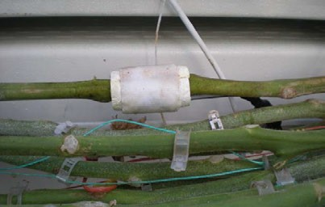
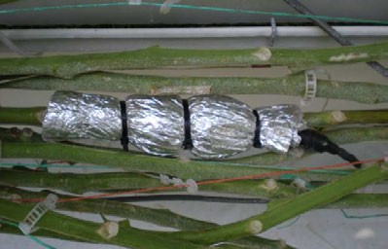
Wateropname: sapstroomsensor
wateropname via warmtebalansprincipe

Slide 26
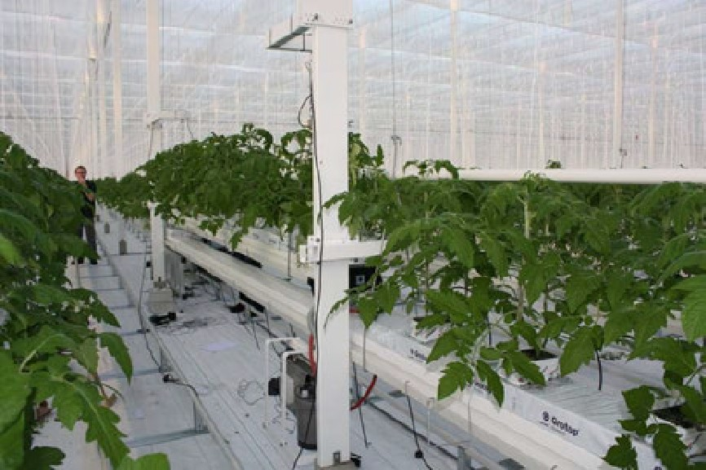
Wateropname: weeggoot
Wateropname via weging van de mat en meting van drain

Slide 27
Wateropname: weeggoot
Wateropname via weging van de mat en meting van drain

Slide 28
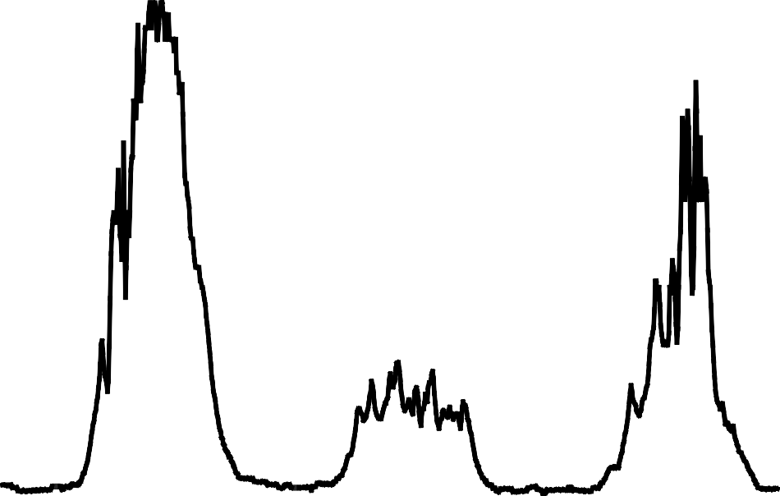
Wateropname: sapstroommeting
200
Sapstroom (g h⁻¹)
150
(tomaat)
100
50
0
dag 1
dag 2
dag 3
zonnig
bewolkt
± zonnig

Slide 29
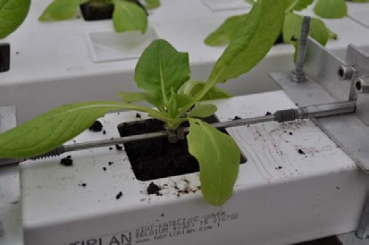
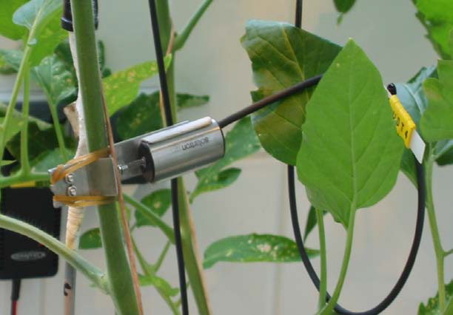
Stengeldiameter
lineaire verplaatsingsopnemer (LVDT)

Slide 30
Stengeldiameter: meting
15.60
Stengeldiameter (mm)
(tomaat)
15.55
15.50
dag 1
dag 2
dag 3
zonnig
bewolkt
± zonnig

Slide 31
Bladdikte

Slide 32
Bladdikte: meting
0.62
0.60
0.58
0.56
0.54
0.52
0.50
0.48
1
2
3
4
5
Zonnig

Slide 33
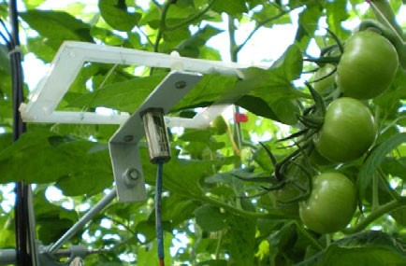
Bladtemperatuur: energiebalans van een blad
Infrarood thermokoppel

Slide 34
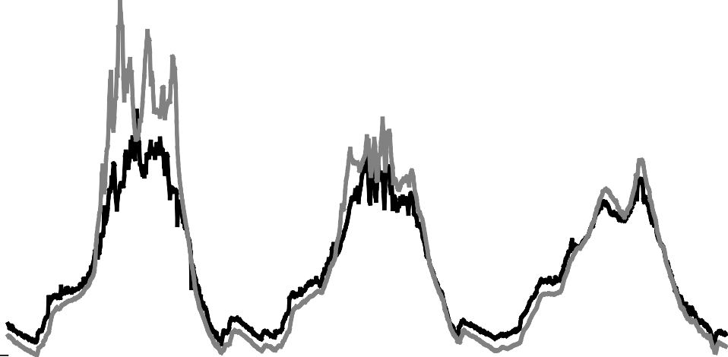
Bladtemperatuur: energiebalans van een blad
35
Bladtemperatuur (°C)
30
25
Luchttemperatuur (°C)
20
15
10
dag 1
dag 2
dag 3
zonnig
bewolkt
bewolkt

Slide 35
Sensoren: plantreactie op omgeving
Omgeving:
kasklimaat: straling, relatieve vochtigheid, temperatuur, CO₂
waterbeschikbaarheid in het wortelmedium
Theorie rond Plant – Water relaties
Plantsensoren:
wateropname
stengeldiameter en bladdikte
plant- of bladtemperatuur
Toepassingen:
sensoren
sensoren in combinatie met modellen

Slide 36
Toepassing sensoren
Plant- of bladtemperatuur in plaats van luchttemperatuur
Detectie van schokken in waterbeschikbaarheid
Wateropname als indicator voor plantactiviteit

Slide 37
Bladtemperatuur versus luchttemperatuur
35
Bladtemperatuur (°C)
30
25
Luchttemperatuur (°C)
20
15
10
dag 1
dag 2
dag 3
zonnig
bewolkt
bewolkt

Slide 38
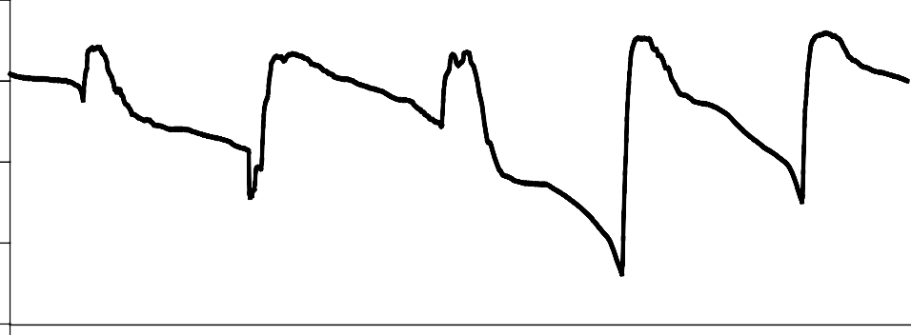
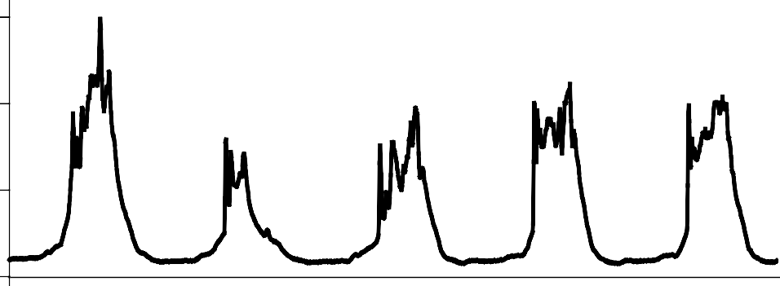
Detectie van schokken in waterbeschikbaarheid
Stengeldiameter of bladdikte in combinatie met sapstroom
11.9
11.8
stengeldiameter (mm)
11.7
11.6
11.5
150
sapstroom (g h⁻¹)
100
50
0
1
2
3
4
5

Slide 39
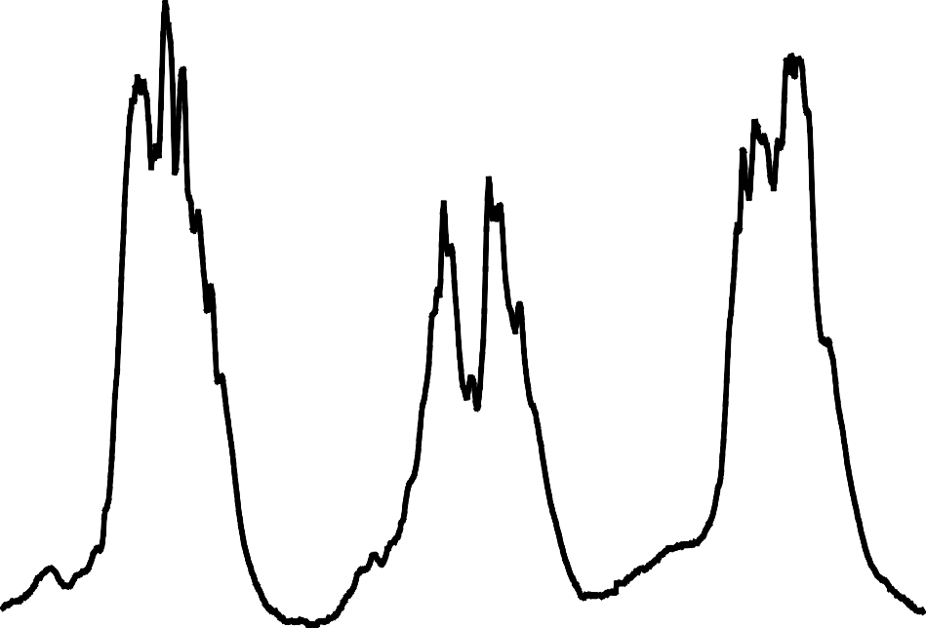
Plantactiviteit
Opname en verdeling van water en nutriënten in de plant
120
Sapstroom
Dag
100
80
60
40
20
0

Slide 40
Plantactiviteit
Opname en verdeling van water en nutriënten in de plant
120
Sapstroom
Dag
100
80
Nacht
60
40
20
0

Slide 41
Toepassing sensoren en modellen
Irrigatie:
bladtemperatuur
wateropname
stengeldiameter
Worteldruk
stengeldiameter en sapstroom

Slide 42
Irrigatie: bladtemperatuur
MODEL
netto-straling PAR straling
relatieve vochtigheid luchttemperatuur windsnelheid
Te verwachten bladtemperatuur
Bodem of groeimedium

Slide 43
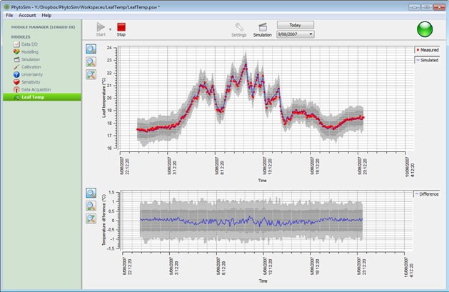
Irrigatie: bladtemperatuur
Bladtemperatuur: gezonde plant
Bodem of groeimedium

Slide 44
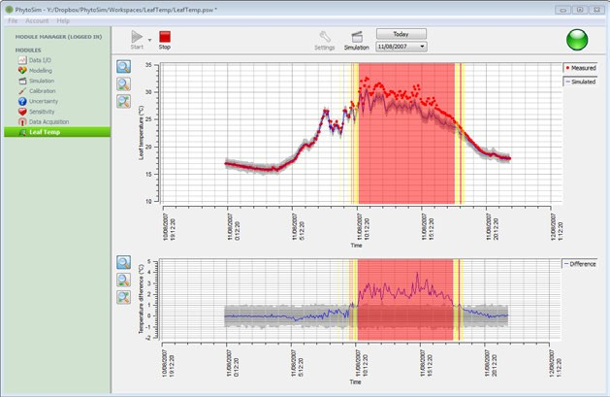
Irrigatie: bladtemperatuur
Bladtemperatuur: droogtestress plant
Bodem of groeimedium

Slide 45
Irrigatie: wateropname
MODEL
totale instraling relatieve vochtigheid luchttemperatuur buistemperatuur CO₂ concentratie
Te verwachten wateropname
Bodem of groeimedium

Slide 46
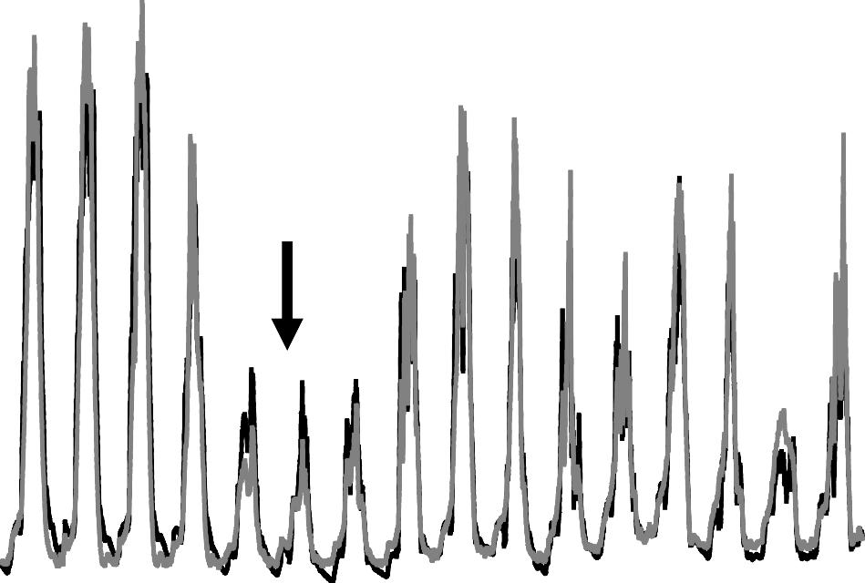
Irrigatie: wateropname
Sapstroom: gezonde plant
100
80
60
40
20
0
Bodem of groeimedium

Slide 47
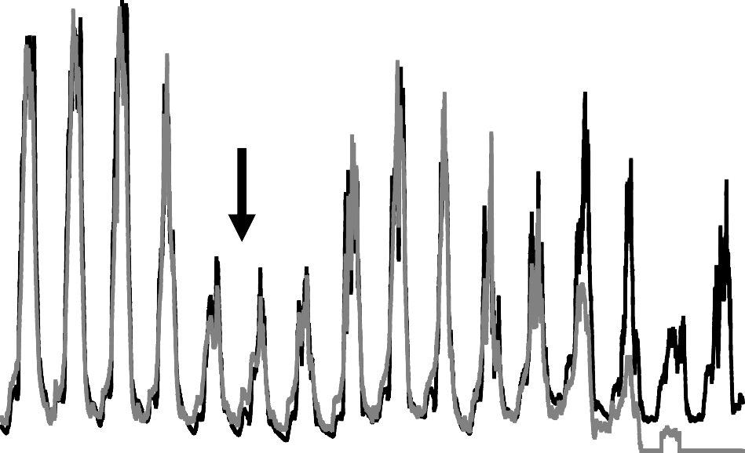
Irrigatie: wateropname
Sapstroom: droogtestress plant
100
80
60
40
20
0
Bodem of groeimedium

Slide 48
Irrigatie: stengeldiameter
MODEL
sapstroom luchttemperatuur
Te verwachten stengeldiameter
Bodem of groeimedium

Slide 49
Irrigatie: stengeldiameter
Stengeldiameter of bladdikte in combinatie met sapstroom en model
Model: verband tussen sapstroom en stengeldiameter
80
60
sapstroom (g h⁻¹)
40
20
0
17.3
17.2
stengeldiameter (mm)
17.1
17.0
16.9
16.8
16.7

Slide 50
Worteldruk als additionele kracht voor watertransport
actieve accumulatie van nutriënten in de stele (temperatuur en zuurstof)
osmotische aanzuiging van water (door lijst van Caspary) positieve druk in wortelxyleem: max. 0.5 MPa
enkel van belang bij afwezigheid van transpiratie

Slide 51
Fenomenen geassocieerd met worteldruk
guttatie via hydathoden
herstel van gecaviteerde xyleemvaten
transport van calcium bij sla: preventie van Rand
lente: aanvoer van reservemateriaal voor ontluikende bloemen bij bomen
barsten van cellen:
direct: gescheurde vruchten, glazige bladgroenten indirect: risico op pathogenen

Slide 52
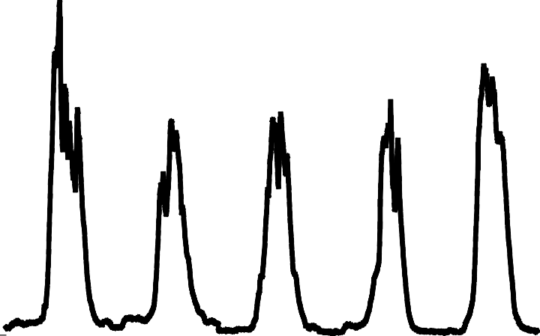
Worteldruk
Stengeldiameter of bladdikte in combinatie met sapstroom en model
sapstroom (g h⁻¹)
berekende stengeldiameter (mm)
100
80
10.80
60
10.75
40
10.70
20
0
10.65
1
2
3
4
5
1
2
3
4
5

Slide 53
Worteldruk
Vergelijking berekende met gemeten stengeldiameter
10.80
10.80
10.75
10.70
10.65
10.75
10.70
10.65
dag 1
dag 2
dag 3
dag 4
dag 5

Slide 54
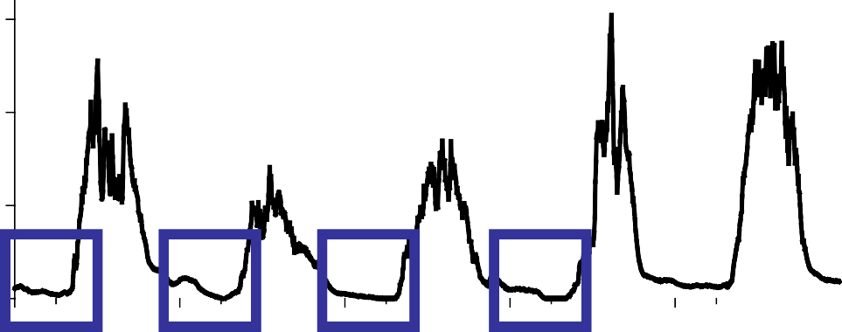
Worteldruk
Oorzaak van nachtelijke verschillen in berekende en gemeten stengeldiameter?
10.80
Stengeldiameter (mm)
10.75
10.70
1.5
1.0
Dampdrukdeficit (kPa)
0.5
0.0
dag 1
dag 2
dag 3
dag 4
dag 5

Slide 55
Conclusie
Plantsensoren:
heel veel informatie omtrent plantreactie op omgeving
Interpretatie:
vaak net iets moeilijker, gebruik wiskundige modellen
Praktijk
kan oplossing bieden voor specifieke problemen gerelateerd aan plant-waterrelaties
kan visualiseren hoe plant reageert op klimaatssturing
kan algemeen beeld geven van de toestand van het gewas

Slide 56
De sprekende plant: sensoren en modellen in de tuinbouw
tom.deswaef@ugent.be www.plantecology.ugent.be
Universiteit Gent Labo Plantecologie

